Slide 1
第7周 计算复杂性理论
《理论计算机科学基础》

Slide 2
第3部分 复杂性理论
第8章 时间复杂性
第9章 空间复杂性
第10章 难解性
第11章 复杂性理论高级专题
《理论计算机科学基础》

Slide 3
第8章 时间复杂性
度量复杂性
  O( ),o( )记号
  算法分析
  模型间复杂性关系
P类、NP类
  P=?NP问题
coNP类、EXP类
《理论计算机科学基础》

Slide 4
第9章 空间复杂性
萨维奇定理
PSPACE类
L类, NL类
NL=coNL
《理论计算机科学基础》第12讲

Slide 5
第10章 难解性
层次定理
多项式层次(第11章)
《理论计算机科学基础》第14讲

Slide 6
重要的复杂性类和计算问题
TQBF
EXP
PSPACE
PH
NP
coNP
P
NL
SAT
L
PATH
《理论计算机科学基础》

Slide 7
函数的阶
《理论计算机科学基础》

Slide 8
O()
设f和g是函数, f,g:N→R⁺.
若 ∃c,n₀,∀n≥n₀, f(n)≤cg(n),
则说 f(n)=O(g(n)),
或g是f的(渐进)上界.
cg
f
g
《理论计算机科学基础》

Slide 9
例
例8.3:
设f(n)=5n³+2n²+22n+6. 则
(1) f(n)=O(n³).
(2) f(n)=O(n⁴).
(3) f(n)≠O(n²).
例8.4:
f(n)=3nlog₂n+5nlog₂log₂n+2.
则 f(n)=O(nlog n).
《理论计算机科学基础》

Slide 10
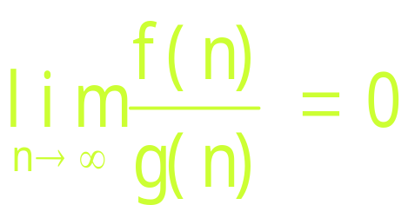
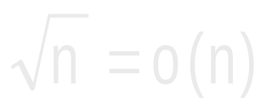
o()
f(n)=o(g(n)):
例8.6:
1)
2) n=o(nloglogn)
3) nloglogn=o(nlogn)
4) nlogn=o(n²)
5) n²=o(n³)
《理论计算机科学基础》

Slide 11
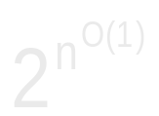
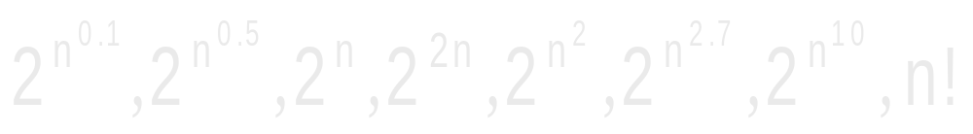
多项式界, 指数界
多项式界: n^{O(1)}
n^{0.1}, n^{0.99}, n, n^{1.1}, n², n^{2.57}, n³, n¹⁰,
n¹⁰⁰, ……
指数界:
《理论计算机科学基础》

Slide 12
多项式与指数的区别
多项式与指数在增长率上
有巨大差异
  当n=1000时,
  n³=10亿(尚可处理)
  2^{n}>宇宙中原子数
多项式有稳定性
  对加,减,乘,除,合成封闭
  计算模型互相模拟的开销
  是多项式的
《理论计算机科学基础》

